Slide 1




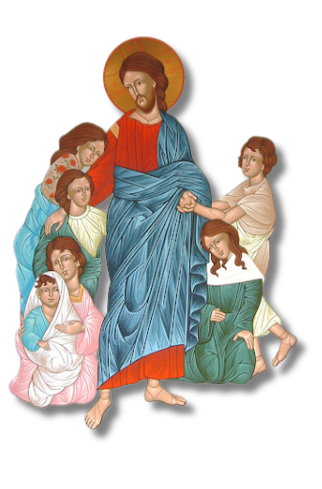



ΚΑΤΗΧΗΤΙΚΗ
ΣΥΝΤΡΟΦΙΑ

Slide 2
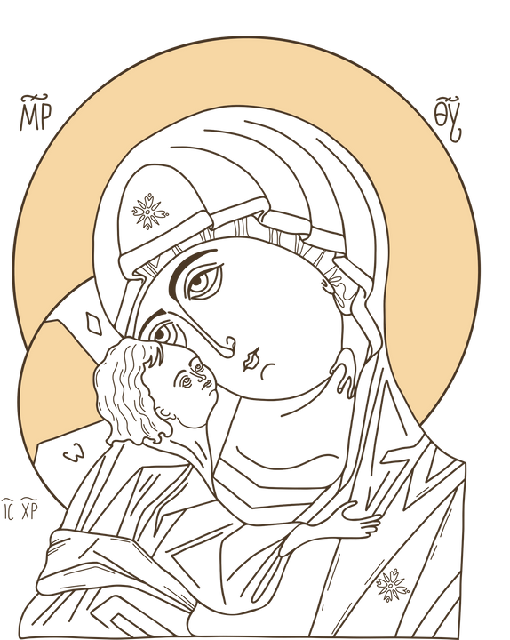
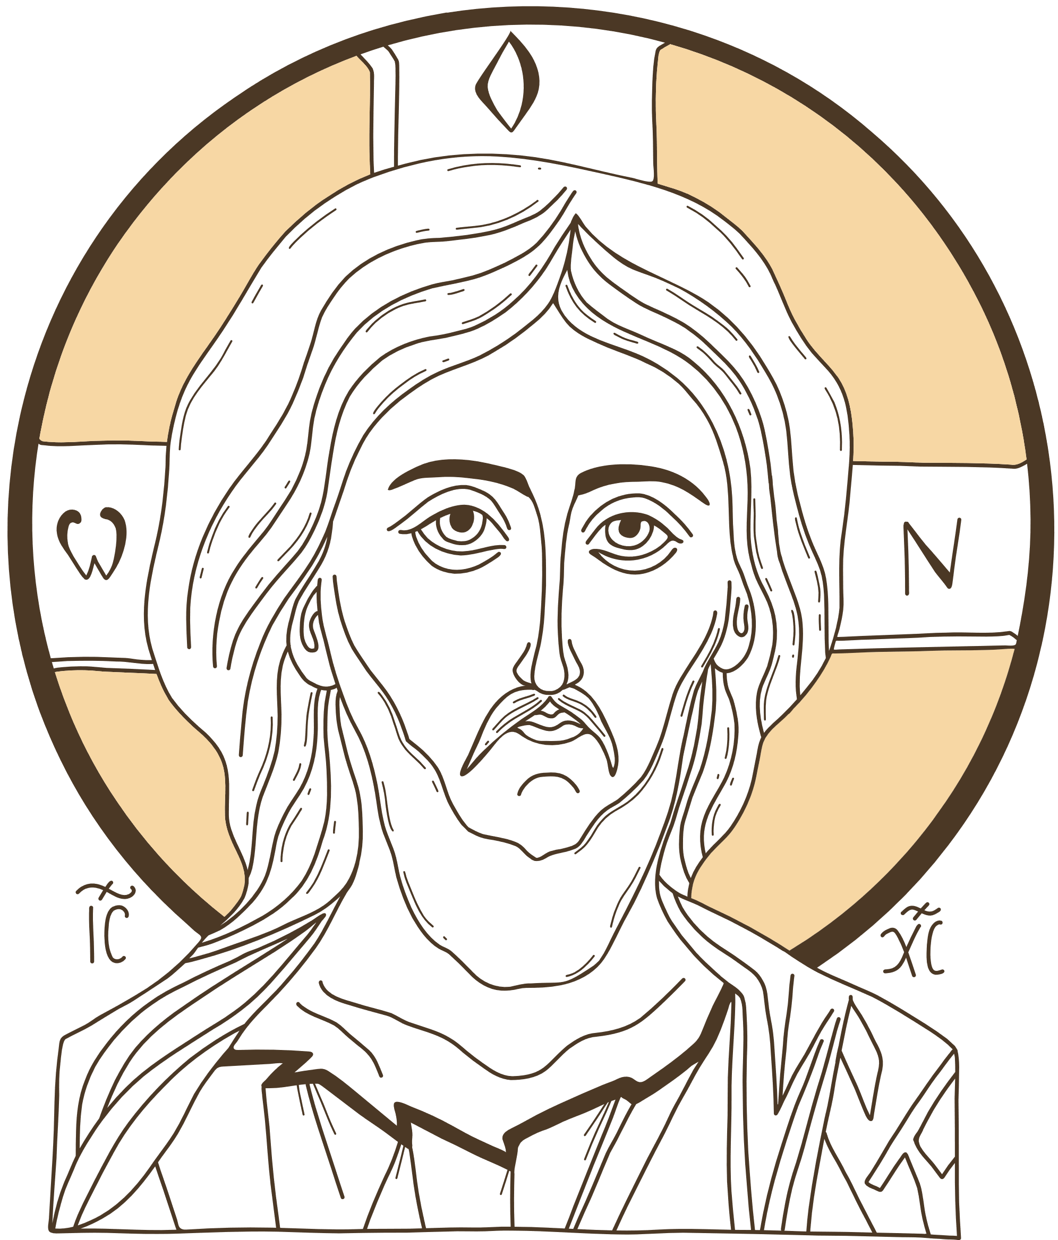
ΕΙΣ ΤΟ ΟΝΟΜΑ ΤΟΥ ΠΑΤΡΟΣ ΚΑΙ ΤΟΥ ΥΙΟΥ ΚΑΙ ΤΟΥ ΑΓΙΟΥ ΠΝΕΥΜΑΤΟΣ. ΑΜΗΝ
Βασιλεύ ουράνιε, Παράκλητε, το Πνεύμα της αληθείας, ο πανταχού παρών και τα πάντα πληρών, ο θησαυρός των αγαθών και ζωής χορηγός , ελθέ και σκήνωσον εν ημίν, και καθάρισον ημάς από πάσης κηλίδος,και σώσον αγαθέ τας ψυχάς ημών. Αμήν .
Εὐλογητὸς εἶ Χριστὲ ὁ Θεὸς ἡμῶν,
ὁ πανσόφους τοὺς ἁλιεῖς ἀναδείξας,
καταπέμψας αὐτοῖς τὸ Πνεῦμα τὸ Ἅγιον,
καὶ δι' αὐτῶν τὴν οἰκουμένην σαγηνεύσας,
Φιλάνθρωπε, δόξα σοι.
Πάτερ ημών ο εν τοις ουρανοίς, αγιασθήτω το όνομά Σου, ελθέτω η Βασιλεία Σου, γεννηθήτω το θέλημά Σου ως εν ουρανώ και επί της γης. Τον άρτον ημών τον επιούσιον δος ημίν σήμερον, και άφες ημίν τα οφειλήματα ημών, ως και ημείς αφίεμεν τοις οφειλέταις ημών. Και μη εισενέγκης ημάς εις πειρασμόν, αλλά ρύσαι ημάς από του πονηρού.

Slide 3

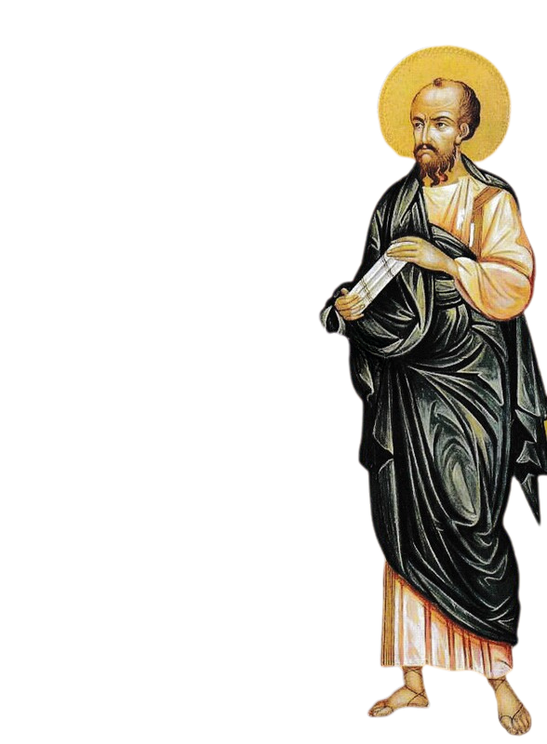
ο Απόστολος των εθνών Παύλος - μία κορυφαία προσωπικότητα της Αγίας μας Εκκλησίας, ο πρώτος μετά τον Ένα στην ιεραποστολή, στο κήρυγμα, στην αγάπη για κάθε πονεμένο, δυστυχισμένο και πληγωμένο άνθρωπο.

Slide 4

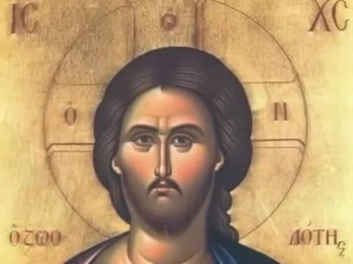

Slide 5
Ο ΠΑΝΑΝΘΡΩΠΙΝΟΣ ΥΜΝΟΣ ΤΗΣ ΑΓΑΠΗΣ
Στην αρχή αυτό που τονίζει ο θεόπνευστος Απόστολος είναι η ανεκτίμητη και μοναδική αξία της αγάπης. Μας λέγει ότι ο άνθρωπος ακόμη κι αν ομιλεί τις γλώσσες των αγγέλων και των ανθρώπων, αν δεν έχει αγάπη, είναι «χαλκός ἠχῶν καί κύμβαλον ἀλαλάζον». Ένας χαλκός που απλώς κάνει θόρυβο, χωρίς ουσία. Και αν κατέχει όλη την γνώση των θείων και ανθρωπίνων πραγμάτων και πίστη αν έχει τόσο δυνατή που να μετακινεί βουνά, αν δεν έχει αγάπη, είναι ένα μηδενικό... και εάν πουλήσει όλη την περιουσία του και θυσιάσει ακόμη και αυτή τη ζωή του, χωρίς αγάπη, τίποτε απ’ όλα αυτά δεν ωφελεί. Μ’ έναν λόγο, δηλαδή, η αγάπη είναι το παν!

Slide 6

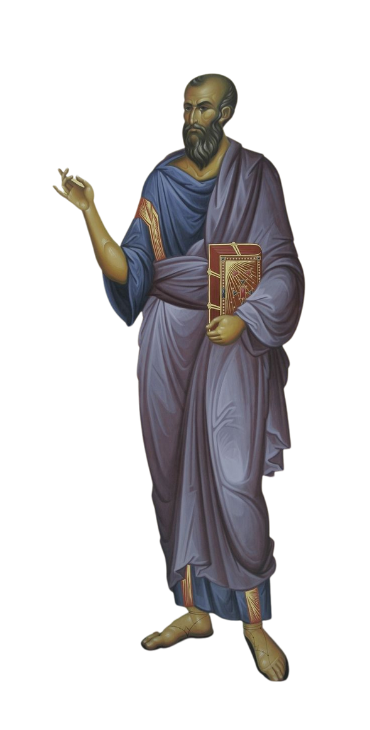

Πώς όμως μπορούμε έμπρακτα να εκδηλώνουμε την αγάπη μας σε κάθε άνθρωπο;
α. «Η αγάπη μακροθυμεί...»
β. «...χρηστεύεται...»
γ. «Η αγάπη ου ζηλοί...»
δ. «Η αγάπη ου περπερεύεται, ου φυσιούται».
ε. «...ουκ ασχημονεί...»
στ. «...ου ζητεί τα εαυτής...»

Slide 7

Πώς όμως μπορούμε έμπρακτα να εκδηλώνουμε την αγάπη μας σε κάθε άνθρωπο;
ζ. «...ου παροξύνεται...»
η. «...ου λογίζεται το κακόν...»
θ. «...ου χαίρει επὶ τῇ αδικίᾳ, συγχαίρει δὲ τῇ αληθείᾳ»
ι. «πάντα στέγει...»
ια. «...πάντα πιστεύει...»
ιβ. «...πάντα ελπίζει...»
ιγ. «...πάντα υπομένει»

Slide 8
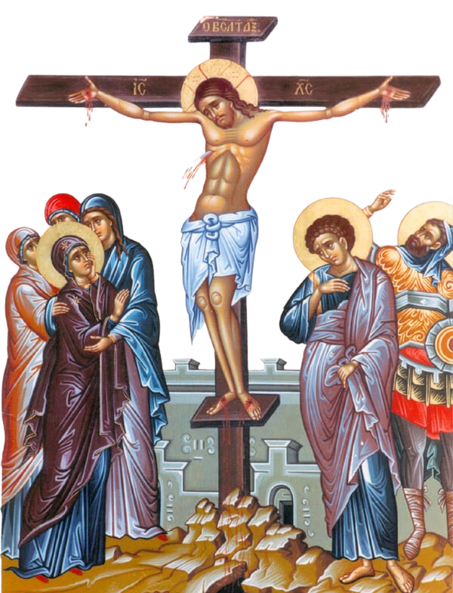
Είναι δυνατόν εμείς να εφαρμόσουμε όλες αυτές τις πλευρές της αγάπης και με ποιον τρόπο;
«Μη με ρωτάς για την αγάπη, δες τον Σταυρό»!

Slide 9
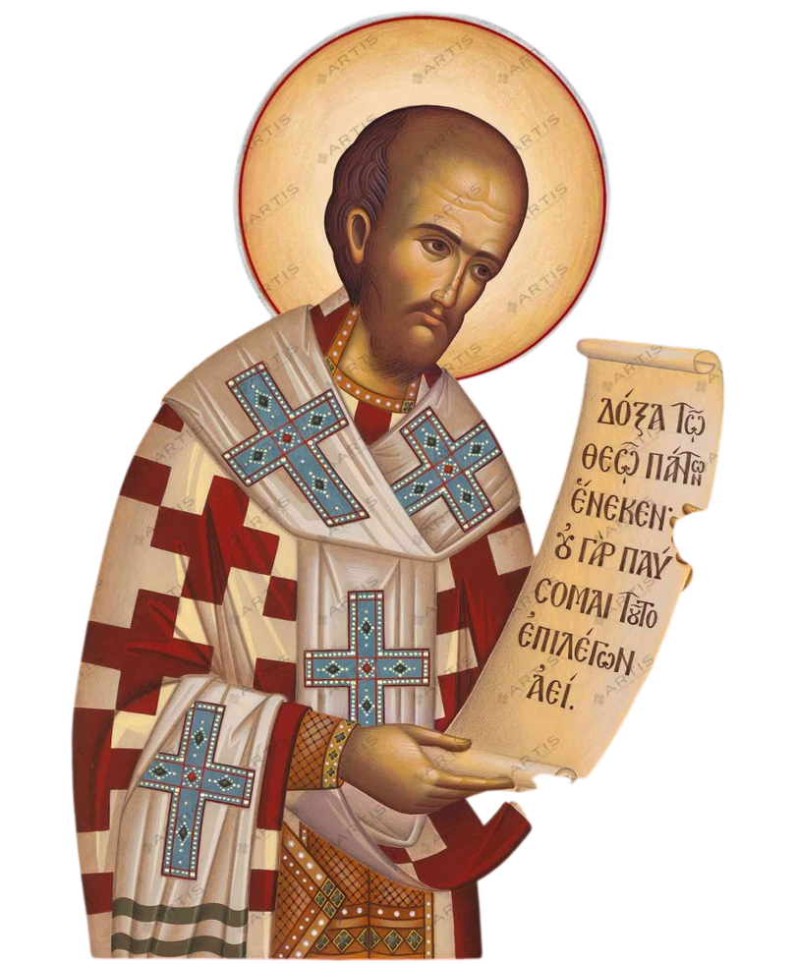
Είναι δυνατόν εμείς να εφαρμόσουμε όλες αυτές τις πλευρές της αγάπης και με ποιον τρόπο;
«Αν όλοι έδιναν και εισέπρατταν αγάπη, κανένας δεν θα αδικούσε σέ τίποτε, αλλά φόνοι, φιλονικίες, πόλεμοι, επαναστάσεις, κλοπές, πλεονεξίες και όλα τα κακά θα εξαφανίζονταν. Ακόμα και το όνομα κακία θα ήταν άγνωστο»

Slide 10
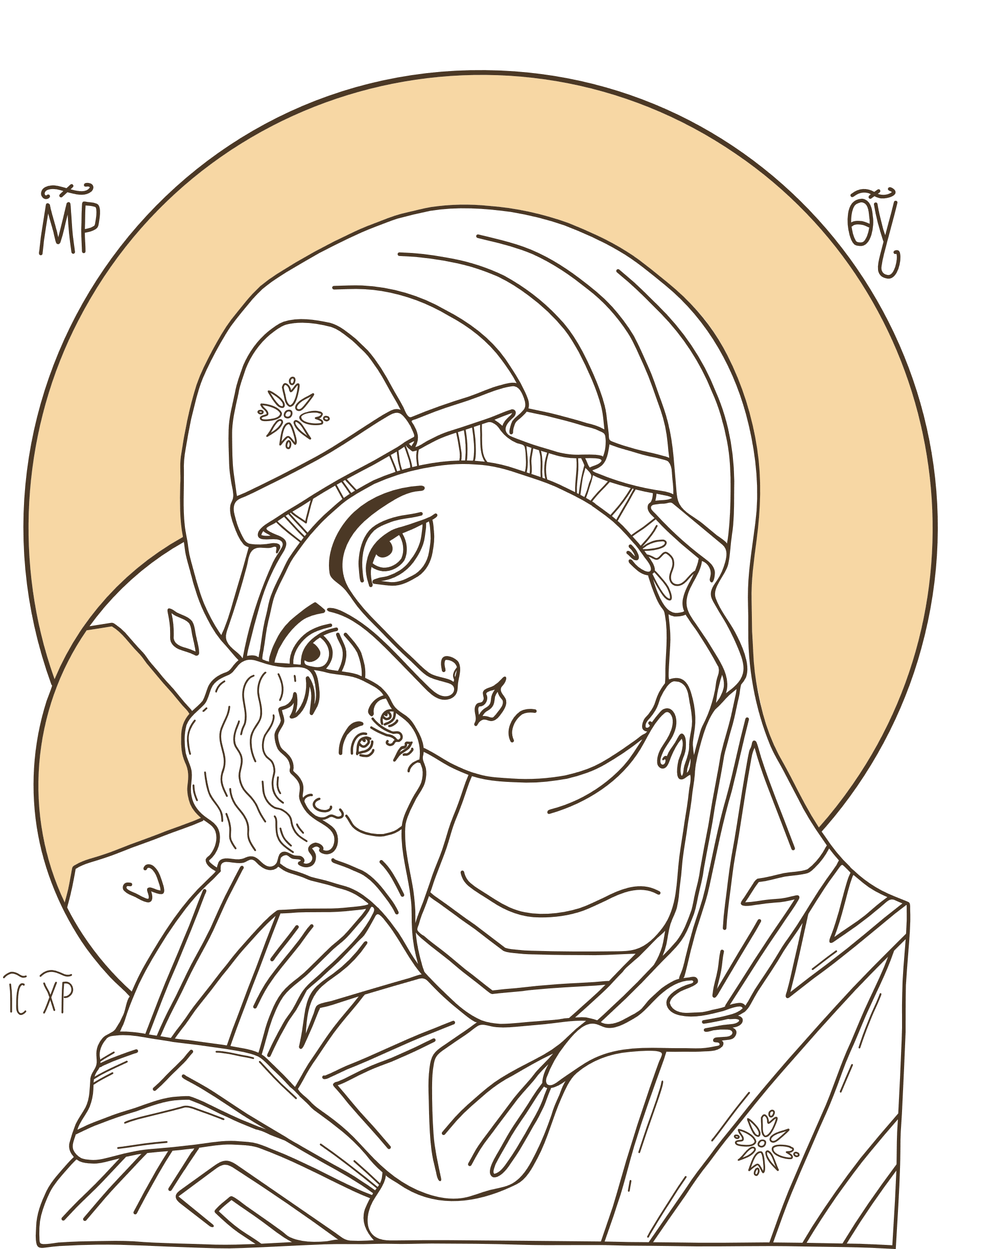
Χριστέ, τὸ φῶς τὸ ἀληθινόν, τὸ φωτίζον καὶ ἁγιάζον πάντα ἄνθρωπον ἐρχόμενον εἰς τὸν κόσμον, σημειωθήτω ἐφ’ ἡμᾶς τὸ φῶς τοῦ προσώπου σου, ἵνα ἐν αὐτῷ ὀψώμεθα φῶς τὸ ἀπρόσιτον, καὶ κατεύθυνον τὰ διαβήματα ἡμῶν πρὸς ἐργασίαν τῶν ἐντολῶν σου, πρεσβείαις τῆς παναχράντου σου Μητρός, καὶ πάντων σου τῶν ἁγίων. Ἀμήν.

Slide 11

Ιερά Μητρόπολις
Μεσογαίας & Λαυρεωτικής
Γραφείο Νεότητος

